Slide 1
Transport Layer Security (TLS)
13장-보충

Slide 2
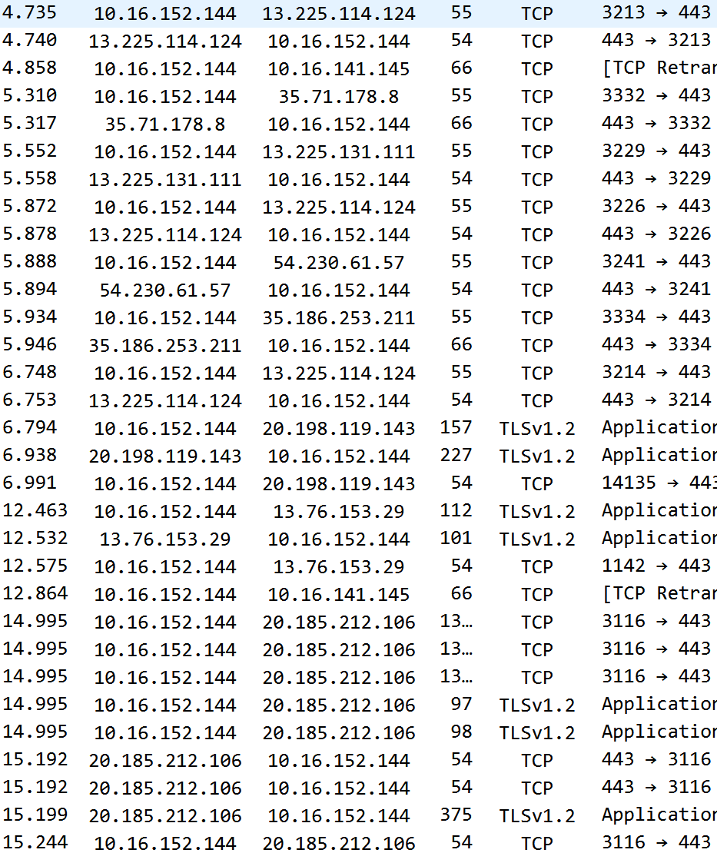
도입
최근 웹 사이트 접속은 거의 http“s”
  Port 443
“s” = Transport Layer Security
이메일, VoIP 등 다른 응용에서도 동일한 경향
  사실상의 표준

Slide 3
역사
Netscape 사 개발: “Secure Socket Layer (SSL)”
  암호화 (프라이버시)
  인증
  메시지 무결성
표준화
  TLS 1.0: RFC 2246 (1999) → TLS 1.1: RFC 4346 (2006) → TLS 1.2: RFC 5246 (2008) → TLS 1.3: RFC 8446 (2018)
  2021년 말 기준 주요 웹사이트의 65%가 TLS 1.3 지원
    속도 개선, 암호화 강화 → QUIC에 사용

Slide 4
TLS가 하는 일
주로 TCP 기반 응용에 사용
  HTTPS, SMTPS, FTPS
  Cf. UDP 기반: DTLS
단일 암호화 프로토콜이 아닌 프레임워크
  다양한 암호화 알고리듬 (“cipher”) 플러그인
    E.g. Diffie-Hellman, RSA
공개키 (public key) 암호화 + 대칭키 (symmetric key) 암호화 활용
  장점 결합

Slide 5
TLS가 하는 일
공개키 (public key) 암호화 + 대칭키 (symmetric key) 암호화 장점 결합
인증, 무결성 체크, 대칭키 교환을 위해 공개키 암호화 사용
 | 장점 | 단점
공개키 암호화 | 암호화 키 교환 불필요 통신 상대 당 다른 키 불필요 인증 및 무결성 체크 사용 가능 | 느린 속도 (대략 1000 배)
대칭키 암호화 | 빠른 속도 | 암호화 키 교환 필요 (노출 위험) 통신 상대 당 다른 키 필요 인증 및 무결성 체크 사용 불가

Slide 6
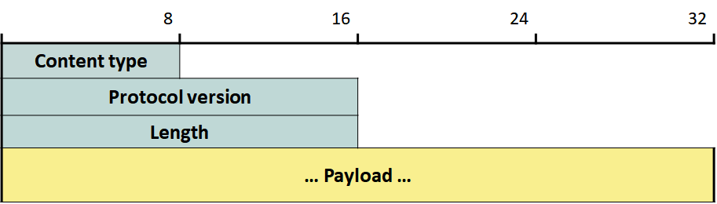
TLS 레코드
하나의 TLS 메시지 안에 여러 개의 TLS 레코드 운반 가능
  각각 암호로 보호되는 단위 (unit)
TLS 레코드 포맷
Content type
  TLS 레코드의 4 종류: Handshake(22), Alert(21), ApplicationData(23), ChangeCipherSpec(20)

Slide 7
TLS 레코드
Handshake
  보안 파라미터 설정을 통해 TLS 연결 설립
  Client Hello, Server Hello, Certificate, Finished 메시지 등
Alert
  통신 중 에러를 상대에게 알림
    E.g. TLS 버전 불일치, 인증서 문제, TCP 연결 종료 등
ChangeCipherSpec
  (합의된) 대칭키 사용을 시작하겠다는 선언
ApplicationData
  데이터를 세그먼트 단위로 분할 → HMAC 헤더 부착 → 대칭키 암호화 → ApplicationData 레코드로 전송

Slide 8

TLS 레코드
Alert의 예

Slide 9
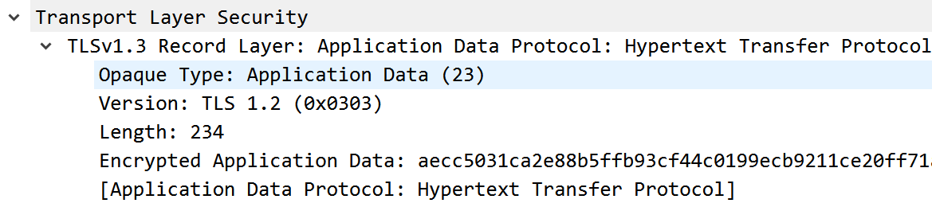
TLS 레코드
ApplicationData 레코드의 예
  TLS 1.3에서 헤더의 버전 정보 필드 사용하지 않음
    Supported_version 익스텐션 사용 (암호화된 부분 속에 있음)

Slide 10
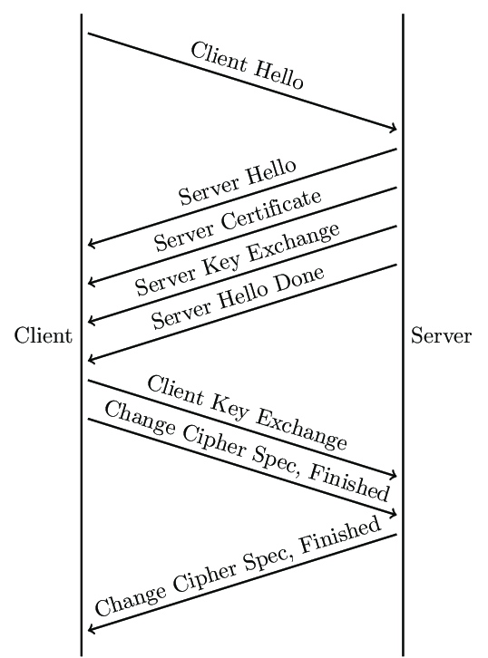
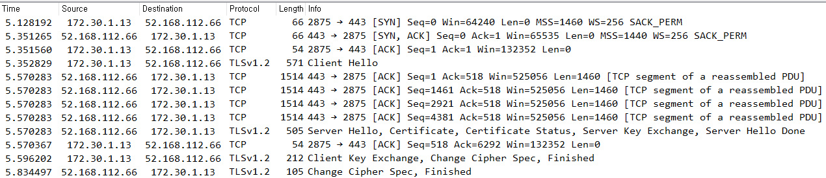
TLS 1.2 Handshake 과정
Handshake 레코드에 실리는 메시지
  Client Hello
  Server Hello, Certificate, Certificate Status, Server Key Exchange, Server Hello Done
  Client Key Exchange
  Finished

Slide 11
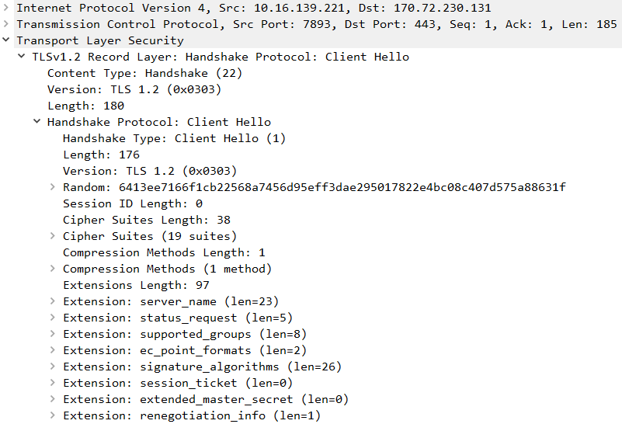
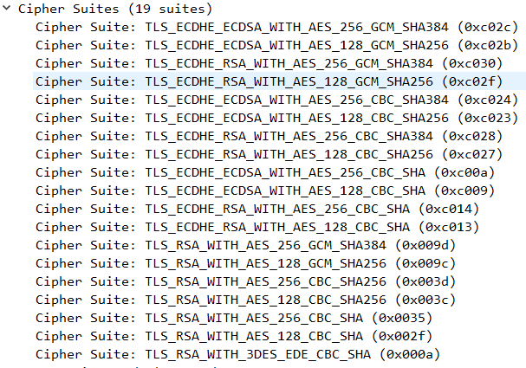
TLS 1.2 Handshake 과정
Client Hello
  아직 암호화 불가능
    평문 (plaintext)

Slide 12
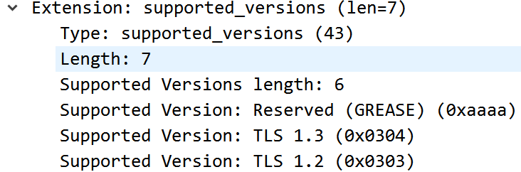
TLS 1.2 Handshake 과정
버전
  0x0303은 SSL 3.0의 minor version 3이라는 뜻 (1=TLS 1.0 → 2 = TLS 1.1 → 3 = TLS 1.2)
  TLS 1.3에서는 supported_version 익스텐션에 표현
익스텐션
  서버 이름, 상대 요구, 지원 그룹, EC 포인트 형식, 서명 알고리듬, 세션 티켓, 확장된 매스터 비밀, 재협상 정보 등

Slide 13
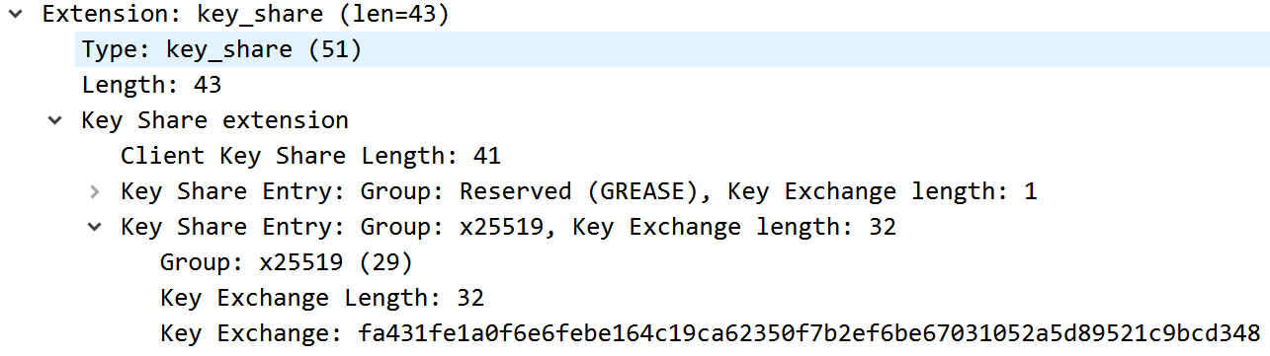
TLS 1.2 Handshake 과정
Key Share가 Diffie-Hellman의 public key
Client와 Server의 key share들 → Pre-Master Secret 생성 → Master Secret 생성 → 세션 키 생성

Slide 14
TLS 1.2 Handshake 과정
Client random
  세션 키 (대칭 키) 생성에 사용할 입력 중 클라이언트 기여분
  Nonce: 매 세션마다 다른 세션키가 생성되도록 보장
    Replay 공격 방어
  TLS 1.2에서는 첫 4 바이트 = 생성 시간
    IETF에서 보안 우려로 그렇게 하지 말도록 권고

Slide 15
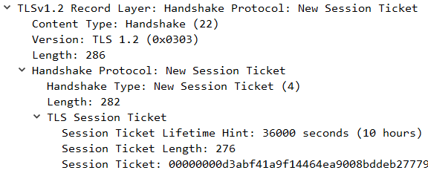
TLS 1.2 Handshake 과정
세션 ID
  이전 세션 재개가 아닌 새로운 세션인 경우: 길이 = 0
  서버에 세션의 상태(state) 저장한 경우: 길이 ≠ 0
    서버가 세션 ID 알려줌 → 다음 세션에서 클라이언트가 제시하여 세션 재개
    서버의 상태 저장 부담
세션 티켓
  세션 상태를 클라이언트에게 주어 서버 부담 제거
  상태에 master secret 포함
    서버만 아는 키로 암호화 및 무결성(integrity) 보호해서 전달
TLS 1.3에서는 Pre-Shared Key 익스텐션 사용
  세션에 종속되지 않음: 어떤 미래 세션에도 사용가능

Slide 16
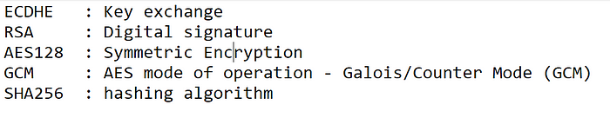
TLS 1.2 Handshake 과정
암호화 패키지들 (“cipher suites”)
  클라이언트가 선호하는 순서대로 나열
  TLS는 키 교환 알고리듬으로 ECDHE (Ephemeral Elliptic-curve Diffie–Hellman) 추천
  E.g. TLS_ECDHE_RSA_WITH_AES_128_GCM_SHA256

Slide 17


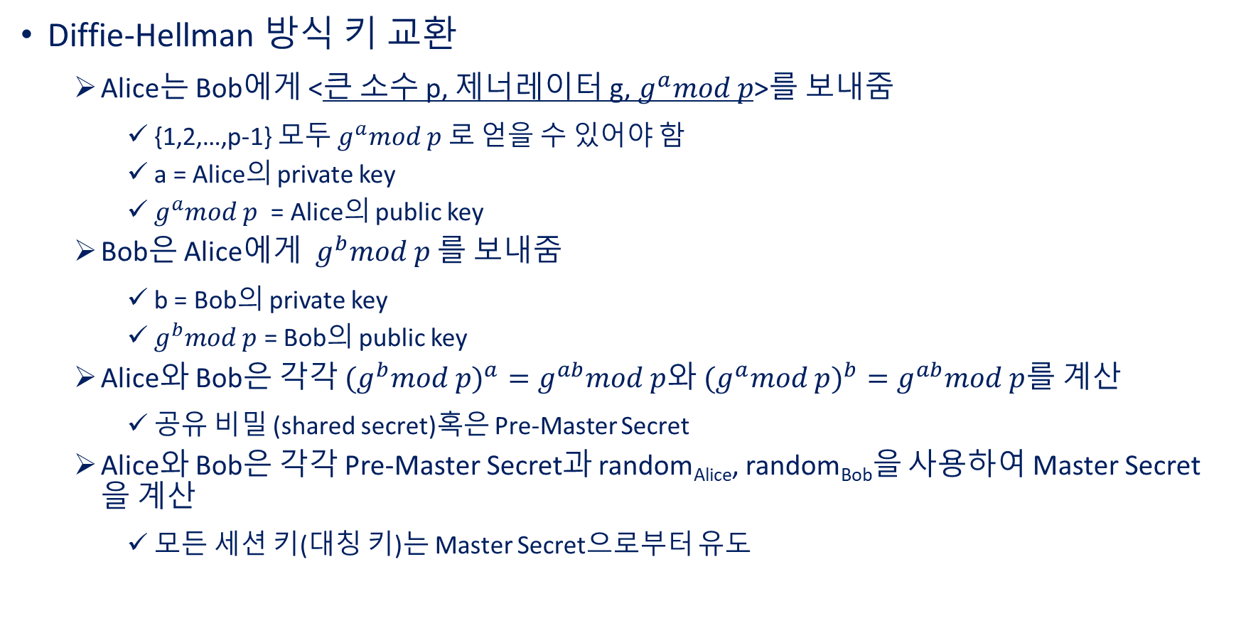
TLS 1.2 Handshake 과정
Diffie-Hellman 방식 키 교환
  Alice는 Bob에게 <큰 소수 p, 제너레이터 g, $g^{a}mod p$>를 보내줌
    {1,2,…,p-1} 모두 $g^{a}mod p$ 로 얻을 수 있어야 함
    a = Alice의 private key
    $g^{a}mod p$ = Alice의 public key
  Bob은 Alice에게 $g^{b}mod p$ 를 보내줌
    b = Bob의 private key
    $g^{b}mod p$ = Bob의 public key
  Alice와 Bob은 각각 ${{(g}^{b}mod p)}^{a}=g^{ab}mod p$와 ${{(g}^{a}mod p)}^{b}=g^{ab}mod p$를 계산
    공유 비밀 (shared secret)혹은 Pre-Master Secret
  Alice와 Bob은 각각 Pre-Master Secret과 random_{Alice}, random_{Bob}을 사용하여 Master Secret을 계산
    모든 세션 키(대칭 키)는 Master Secret으로부터 유도

Slide 18
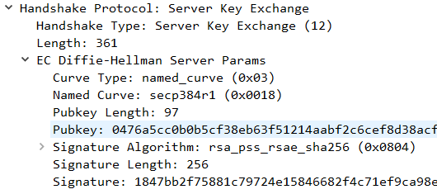
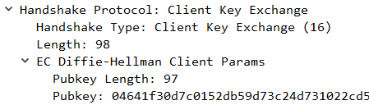
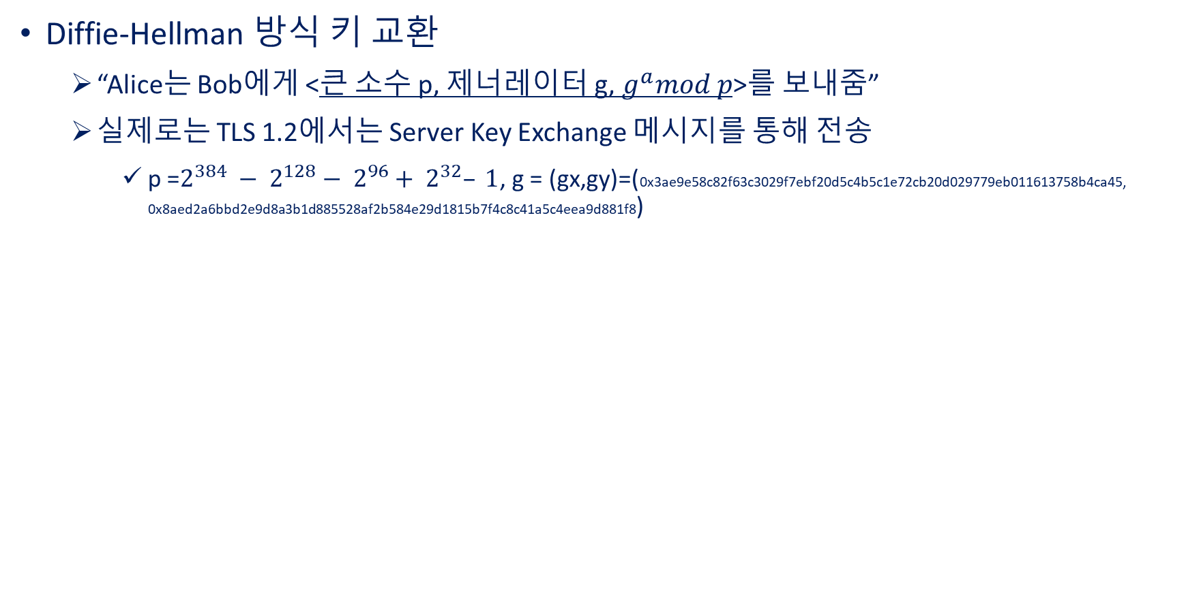
TLS 1.2 Handshake 과정
Diffie-Hellman 방식 키 교환
  “Alice는 Bob에게 <큰 소수 p, 제너레이터 g, $g^{a}mod p$>를 보내줌”
  실제로는 TLS 1.2에서는 Server Key Exchange 메시지를 통해 전송
    p =$2^{384} − 2^{128}− 2^{96}+ 2^{32}– 1$, g = (gx,gy)=(0x3ae9e58c82f63c3029f7ebf20d5c4b5c1e72cb20d029779eb011613758b4ca45, 0x8aed2a6bbd2e9d8a3b1d885528af2b584e29d1815b7f4c8c41a5c4eea9d881f8)

Slide 19
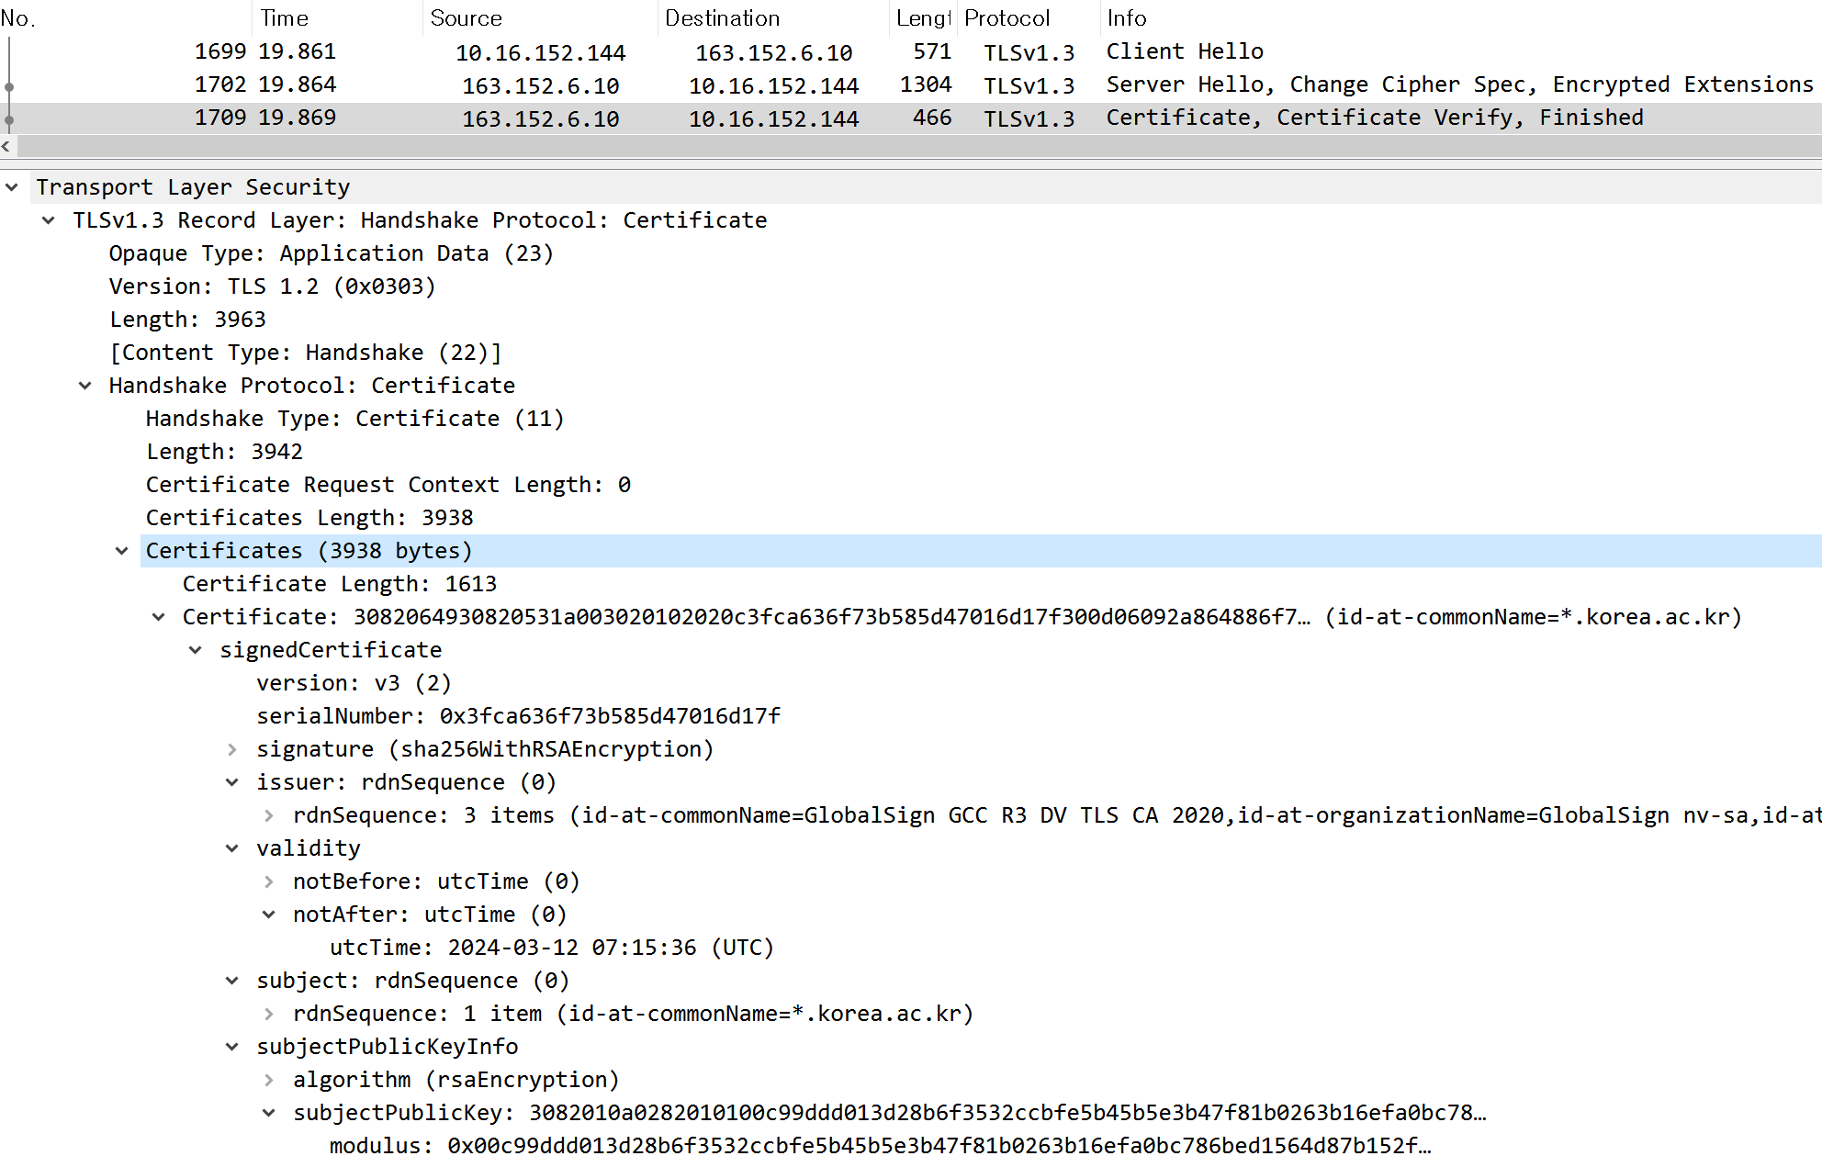
TLS 1.2 Handshake 과정 (편의상 TLS 1.3 인증서를 보임)
인증서

Slide 20
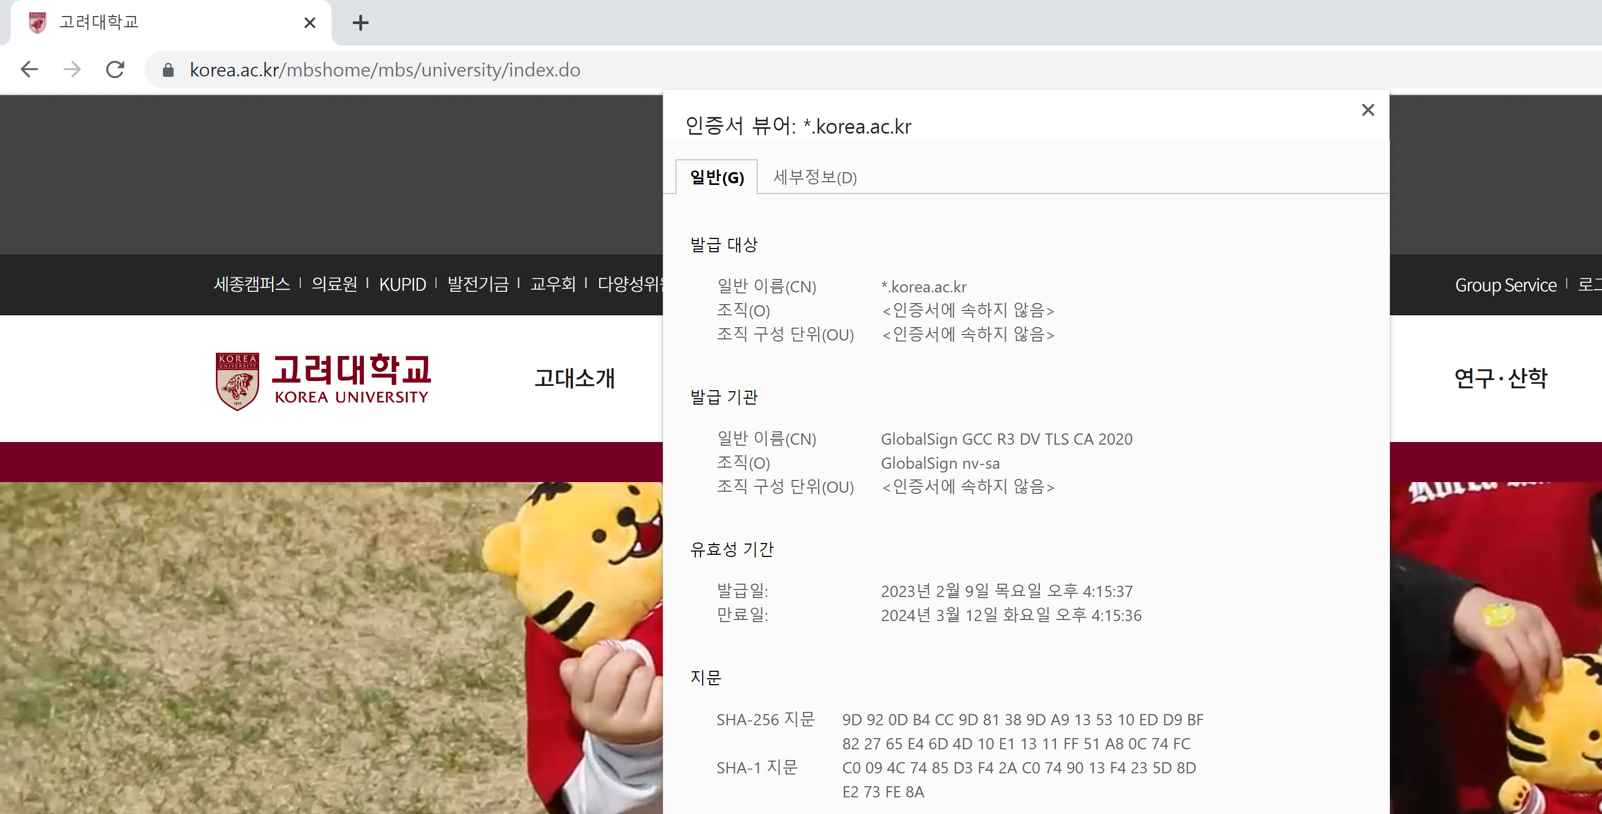
TLS 1.2 Handshake 과정

Slide 21
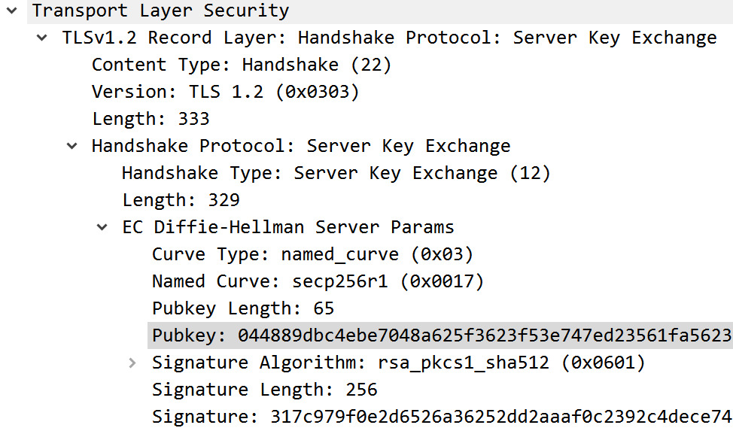
TLS 1.2 Handshake 과정
Server Key Exchange는 서버에게 인증서가 없거나 있더라도 서명(signing) 용도로만 쓰이는 경우에 보내지는 선택적 메시지
  예: Diffie-Hellman 키 교환의 경우
  인증서에 DH 파라미터가 포함되어 있다면 안 쓰임

Slide 22
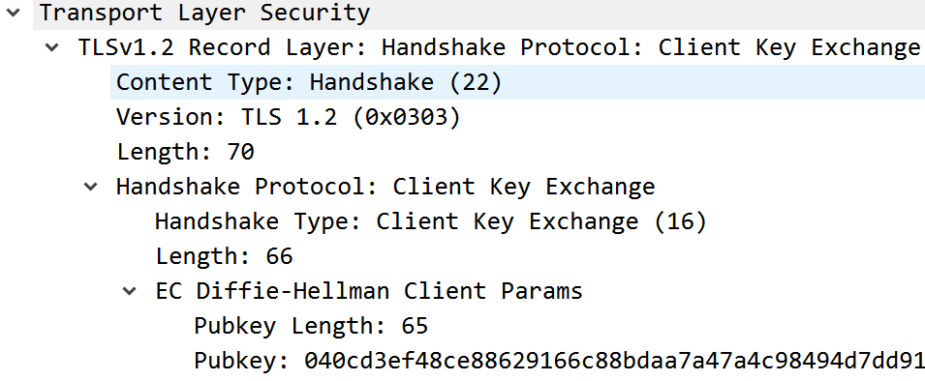
TLS 1.2 Handshake 과정
Server Hello Done은 서버가 할 일 다 했다는 선언
Client Key Exchange: Client Hello/Server Hello에 의해 합의된 public key 알고리듬에 따라 내용 다름
Finished는 키 교환 및 인증 단계 완료 선언

Slide 23
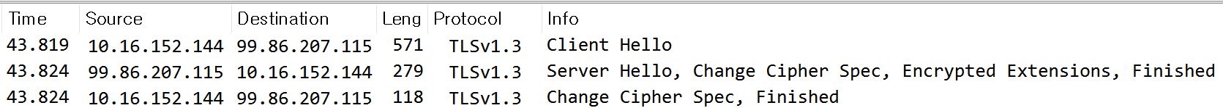
TLS 1.3 Handshake 과정
TLS 1.3
TLS 1.2

Slide 24
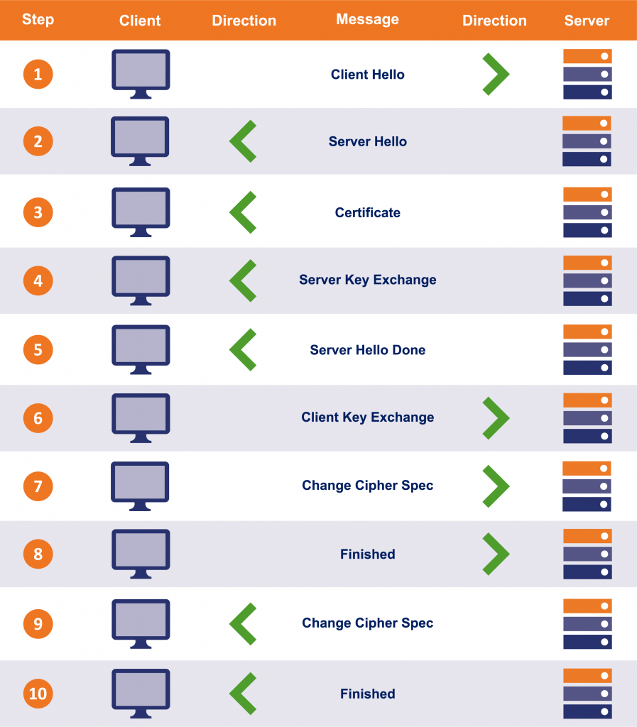
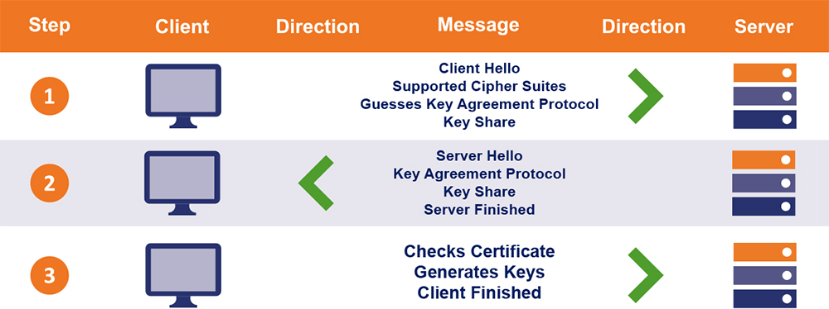
TLS 1.3 Handshake 과정
TLS 1.3 vs. TLS 1.2

Slide 25
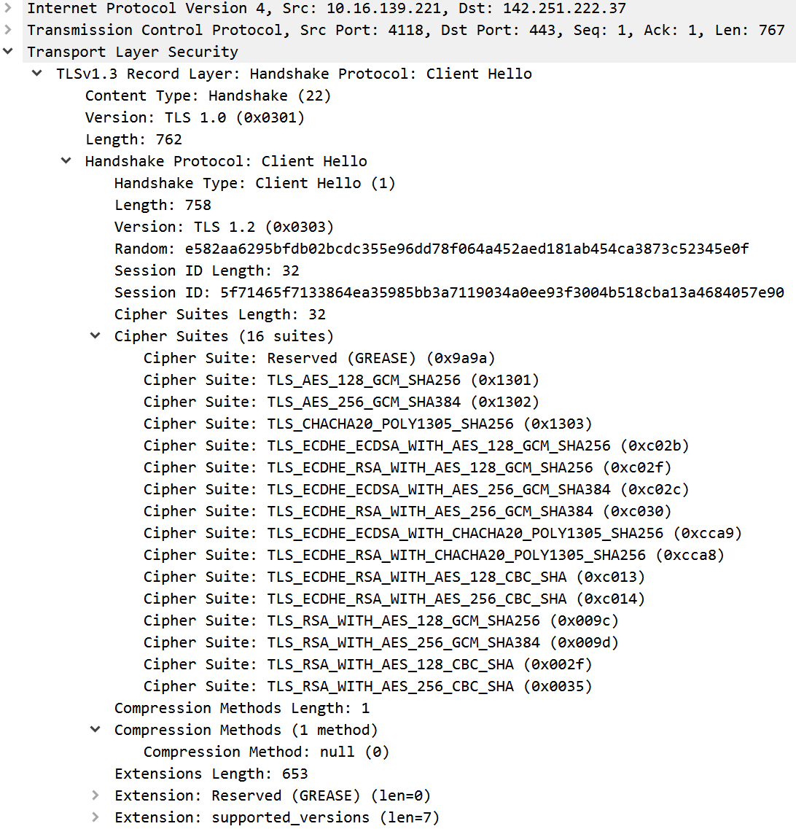
TLS 1.3 Handshake 과정
Client Hello
  키 교환 프로토콜이 Diffie-Hellman으로 통일됨에 따라 cipher suite선택 단순화
    서버의 선택을 guess할 수 있다!
      틀렸다면 다시 연결
    RSA는 하위 호환성 때문에 포함
  디지털 서명 알고리듬은 따로 협의 가능
    E.g. Handshake 후에 나올 인증서 기반

Slide 26
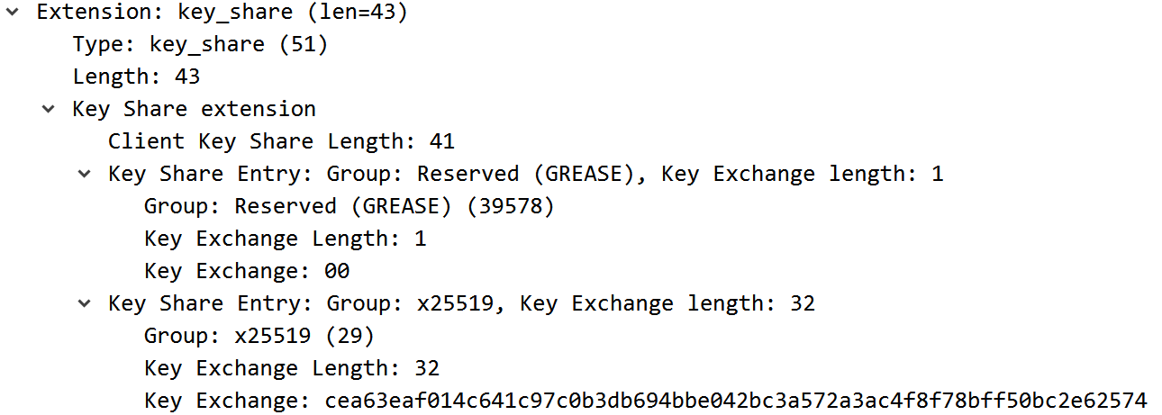
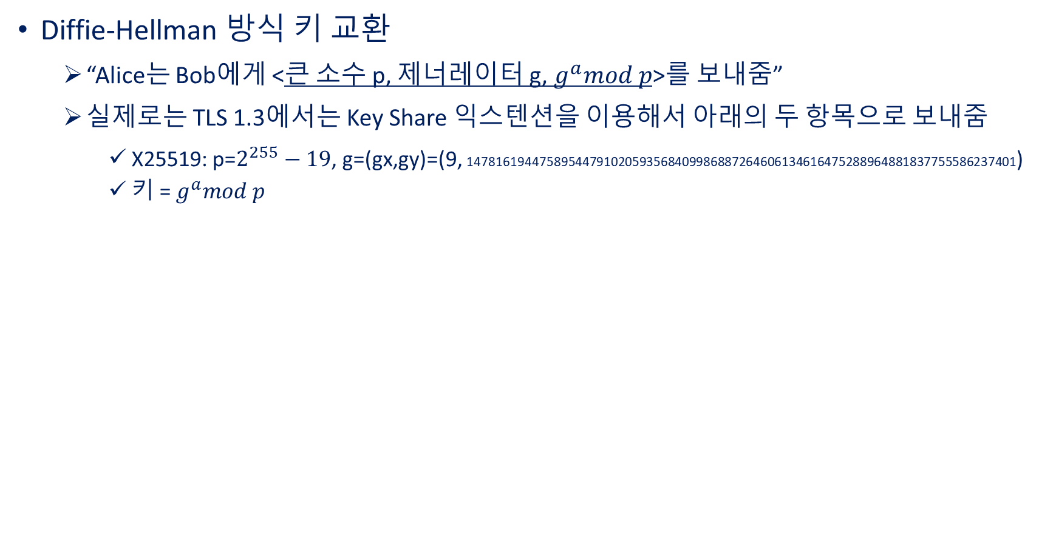
TLS 1.3 Handshake 과정
Diffie-Hellman 방식 키 교환
  “Alice는 Bob에게 <큰 소수 p, 제너레이터 g, $g^{a}mod p$>를 보내줌”
  실제로는 TLS 1.3에서는 Key Share 익스텐션을 이용해서 아래의 두 항목으로 보내줌
    X25519: p=$2^{255}−19$, g=(gx,gy)=(9, 14781619447589544791020593568409986887264606134616475288964881837755586237401)
    키 = $g^{a}mod p$

Slide 27
